Slide 1
Meccs
Címkék és gombok használata
© Tóth József, 2015 http://infotanar.blog.hu

Slide 2
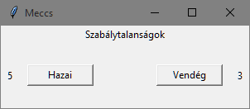
Feladat
Egy mérkőzésen meg kell számolnod, hányszor szabálytalankodott a hazai és hányszor a vendég csapat.
Készíts programot a jobb oldali minta alapján!
Induláskor a két számláló értéke nulla legyen!
A gombokra kattintva a hazai, illetve a vendég számláló nőjön eggyel!

Slide 3

Ablak elkészítése
ablak címe
ablak mérete és elhelyezése: 300 pont széles, 100 pont magas,
a bal szélétől 200 pontra, a tetejétől 100 pontra.
?
?
meccs.pyw

Slide 4
Ablak elkészítése - megoldás
ablak címe
ablak mérete és elhelyezése
meccs.pyw

Slide 5
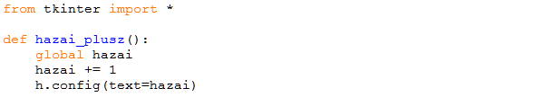
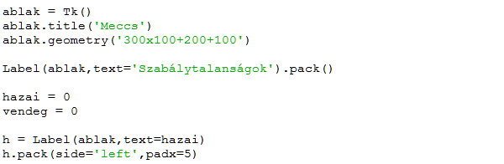
Hazai számlálása
hazai érték növelése
változók a számláláshoz
címke a hazai értékhez
gomb a számláláshoz (width: szélesség)
meccs.pyw
Próba!

Slide 6
Feladat
Készítsd el a vendég csapat számlálóját!
A függvény legyen vendeg_plusz, a címke v, a gomb pedig gomb2 !

Slide 7
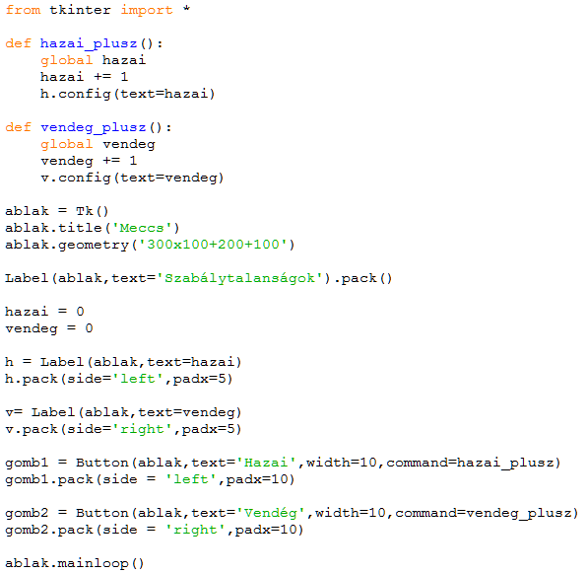
Vendég számlálása (megoldás)
meccs.pyw
vendég érték növelése
címke a vendég értékhez
gomb a számláláshoz
Próba!

Slide 8
Kérdések
Hogyan adhatjuk meg az ablak címét és méretét?
Hogyan módosíthatjuk egy címke szövegét a program futása közben?

